Slide 1
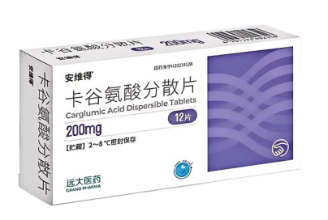
卡谷氨酸分散片（安维得® ）
获批四项适应症均纳入中国《第一批罕见病目录》 (#58，#71，#79 ，#99)
符合“儿童生理特征的儿童用药品新品种、剂型和规格”获CDE优先审评审批
急性期使用快速控制血氨水平，维持期使用显著减少急诊就诊次数
国内外权威指南/共识推荐
境内唯一治疗特效药物，适应症明确，医保及商保基金支出可控

Slide 2

1
基本信息
2
安全性
目录
CONTENTS
3
有效性
4
创新性
5
公平性

Slide 3
01 基本信息
申报目录类别：同时申报基本医保目录、商保创新药目录
药品基本信息
上市信息
【通用名称】卡谷氨酸分散片
【注册规格】200mg
【药品注册分类】化学药品3类
【是否为OTC】否
【全球首个上市国家/地区及上市时间】欧盟/2003.01
【中国大陆首次上市时间】2023.6.27
【目前大陆地区同通用名药品的上市情况】独家药品（原研公司于2025年12月11日完成完成清算组备案，并进入清算程序¹）
适应症（四个适应症均纳入中国《第一批罕见病目录》）
参照药品及选择理由
— N-乙酰谷氨酸合成酶缺乏症引起的高氨血症-NAGSD（#79）
— 异戊酸血症引起的高氨血症-IVA（#58）
— 甲基丙二酸血症引起的高氨血症-MMA（#71）
— 丙酸血症引起的高氨血症-PA（#99）
（ IVA 、MMA、PA属于有机酸血症）
【参照药品建议】无
• 卡谷氨酸是国内唯一批准用于治疗NAGSD/MMA/PA/IVA四个罕见病引起的高氨血症的药物，填补治疗空白；
• 四个适应症引发的高氨血症均无国家医保目录内药品，且临床无其他针对适应症获批的药物；
• 临床试验及真实世界数据均无对照药品；
• 国际审评机构（澳大利亚、法国、波兰等）在卡谷氨酸医保准入时，认可参照品为空白对照；
• 被列入美国FDA、欧盟EMA、日本等孤儿药品目录。
用法用量
• 急性期：起始剂量应为每日100mg/kg，必要时可增加至250mg/kg
• 维持期：应个体化调整剂量10-100mg/kg/天，以维持患者正常血氨水平
1.https://mp.weixin.qq.com/s/ctL5ViwsY9rosxIq3nIlyg

Slide 4
01 基本信息
高氨血症致死率高、现有方案疗效有限，卡谷氨酸填补国内针对性治疗用药空白
高氨血症致死率极高，11岁生存率仅为35%¹。
卡谷氨酸是唯一被FDA批准用于治疗甲基丙二酸血症（MMA）和丙酸血症（PA）引起的高氨血症的药物。
2025年中国出生人口792万人⁶，按发病率测算卡谷氨酸适应症年新发患者数量约365人（占比仅为万分之0.46）
高氨血症危害极大
现有治疗方案疗效有限
适应症 | 发病率 | 新发患者数量预计
N-乙酰谷氨酸合成酶缺乏症（NAGSD） | NAGSD是一种非常罕见的疾病。在世界范围内仅有少数病例报道，总体发病率尚不清楚⁶ | -
甲基丙二酸血症（MMA） | 中国：出生患病率约1/28000⁷ | 283人
异戊酸血症（IVA） | 中国：新生儿患病率1/195492⁸ | 41人
丙酸血症（PA） | 中国：新生儿患病率1/195492⁸ | 41人
高氨血症常发于新生儿期，以血氨显著升高和中枢神经系统功能受损为主要特点，起病急、进展快，如不及时诊断、合理治疗，可导致患儿死亡²。
严重高氨血症可导致中毒性脑病、脑水肿、脑疝、肝坏死。慢性高氨血症患者可见脑皮质萎缩、髓鞘生成不良、海绵样变性。
存活患儿常存在生长不良、神经发育障碍³。
氮清除剂（苯甲酸钠、苯乙酸钠、苯丁酸钠），有机酸血症导致高氨血症和代谢危象防治专家共识中强调，苯丁酸和苯乙酸均不适合作为有机酸血症导致高氨血症的治疗药物⁴。使用氨清除剂作为主要治疗方案的患者，仅有51%病情得到控制⁵。
精氨酸、苯丁酸钠在国内均无有机酸血症引起高氨血症适应症。若有机酸血症导致尿素循环关键酶（如CPS1、OTC等）严重抑制或缺失，精氨酸的降氨效果有限，且过量使用可能引发高氯性酸中毒。苯丁酸钠消耗谷氨酰胺，可能影响三羧酸循环的补救，导致能量代谢紊乱，且降氨效率较低，易发生药物蓄积，需密切监测电解质和代谢状态。
1. https://my.clevelandclinic.org/health/diseases/24065-hyperammonemia#symptoms-and-causes; 2. Auron A et al.2012. Pediatr Nephrol; 3.陈燕等.2023.临床儿科杂志; 4.中国实用儿科杂志,2025,40(5):353-360； 5.EMA https://www.ema.europa.eu/en/documents/variation-report/carbaglu-h-c-461-ii-0013-epar-assessment-report-variation_en.pdf .6.https://www.stats.gov.cn/sj/zxfbhjd/202601/t20260119_1962338.html； 7.中国罕见病用药指南 2019版; 8.顾学范, 韩连书, and 余永国. "中国新生儿遗传代谢病筛查现状及展望." 罕见病研究 001-001(2022).

Slide 5
02 安全性
长期治疗耐受性良好，无黑框警告/撤市记录
国外不良反应发生情况
本品目前已在全球54个国家和地区获得上市批准。各国家或地区药监部门5年内未发布安全性警告、黑框警告、撤市信息。
文献报道
卡谷氨酸可作为长期治疗用药，且具有良好的依从性和耐受性¹。
大多数轻度不良反应主要与疾病/状况(如代谢失调)有关，与药物毒性无关²。
说明书收载的安全性信息
临床试验期间的不良反应包括：
NAGSD患者：呕吐、腹痛、发热等（最常见不良反应≥9%）。
PA和MMA患者：中性粒细胞减少症、电解质失衡、食欲减退等（最常见不良反应≥2%）。
上市后不良反应包括：
瘙痒、皮疹、躁狂
1、Burlina A, Bettocchi I, Biasucci G, et al. Long-term use of carglumic acid in methylmalonic aciduria, propionic aciduria and isovaleric aciduria in Italy: a qualitative survey. Eur Rev Med Pharmacol Sci. 2022;26(14):5136-5143.
2、Chakrapani A, Valayannopoulos V, Segarra NG, et al. Effect of carglumic acid with or without ammonia scavengers on hyperammonaemia in acute decompensation episodes of organic acidurias. Orphanet J Rare Dis. 2018;13(1):97.

Slide 6
03 有效性
多项国内外权威指南明确推荐为一线/急救药物，填补国内特效药治疗空白
中国《 有机酸血症导致高氨血症和代谢危象防治专家共识》2025
急性期治疗：推荐卡谷氨酸作为有机酸血症（如MMA,PA,IVA）患者出现高氨血症时的首选药物。
慢性期管理：在稳定期，卡谷氨酸分散片可用于维持血氨稳定，减少代谢危象发作频率，长期使用可提高患者对天然蛋白质的耐受能力，改善生长发育。
中国《罕见病诊疗指南2019》
推荐卡谷氨酸用于MMA急性期治疗，PA急性期与长期治疗。
推荐卡谷氨酸用于NAGSD的降血氨治疗。
中国《单纯型甲基丙二酸尿症饮食治疗与营养管理专家共识》2018
推荐卡谷氨酸用于MMA急性期药物治疗。
欧洲《尿素循环障碍的诊断和管理建议指南：第一修订版》2019
建议使用卡谷氨酸作为NAGSD的一线治疗药物和不明病因的急性高氨血症期间的急救药物。
中国《尿素循环障碍的三级防控专家共识》2021
推荐卡谷氨酸用于NAGSD的急性失代偿期治疗和稳定期治疗。适用于碳酸酐酶VA缺乏症、CPS1缺乏症和其他高氨血症的急救治疗。
欧洲《 甲基丙二酸血症和丙酸血症的诊断和管理指南：第一修订版》2021
推荐卡谷氨酸用于MMA、PA急性期降氨药物治疗。
《中国尿素循环障碍诊断治疗和管理指南》2022
卡谷氨酸可作为NAGSD的一线治疗药物，也可用于原因不明的急性高氨血症(1B)。
稳定期的NAGSD惠者选择卡谷氨酸单药治疗(1A)。

Slide 7
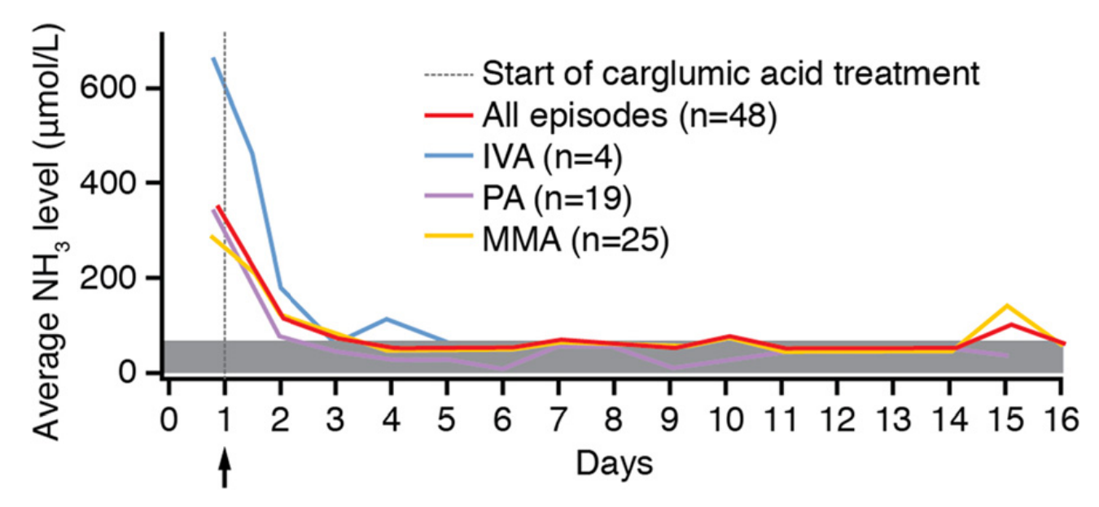
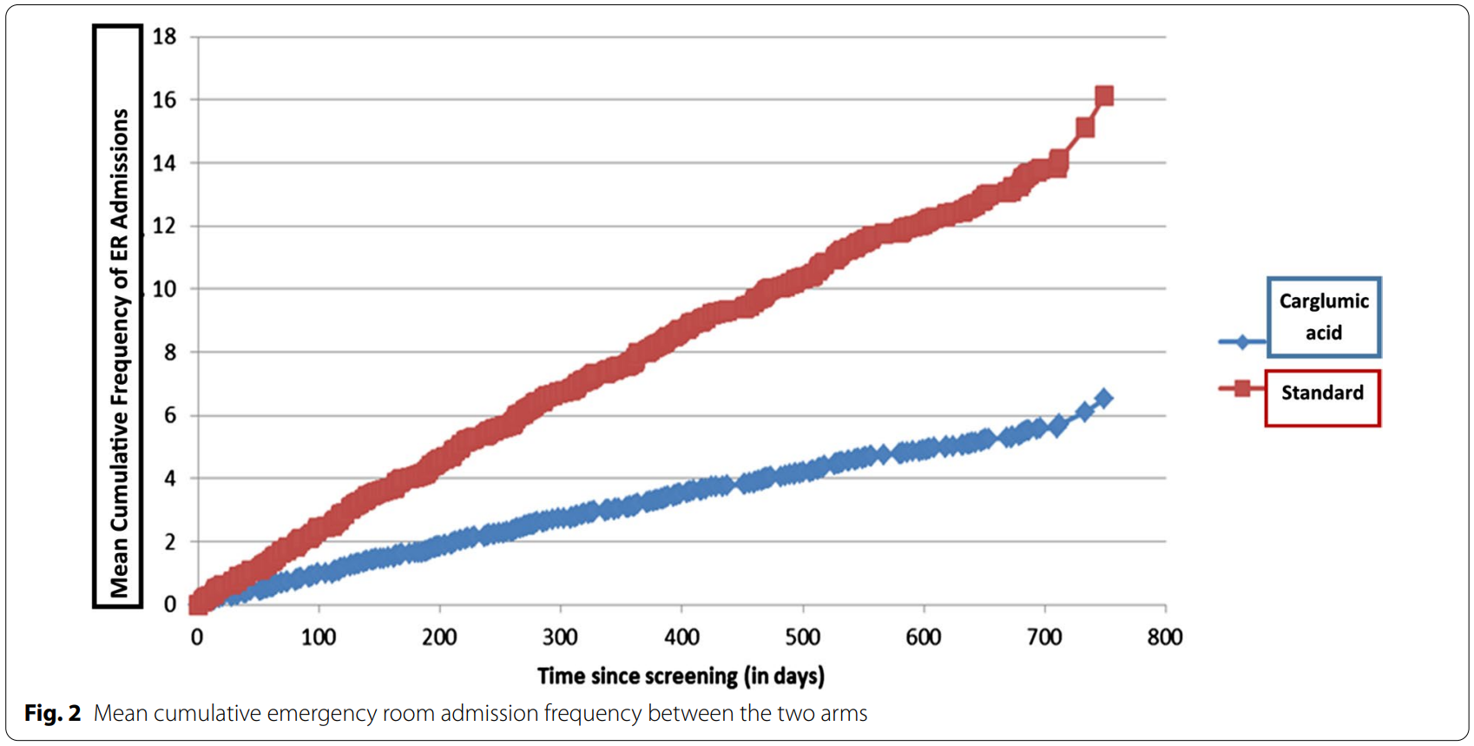
03 有效性
快速控制血氨水平，显著减少急诊就诊次数，疗效远优于现有治疗方案
急性期使用：快速达标，争取生存窗口
维持期使用：长期稳定，减少发作风险
一项回顾性、多中心、开放标签的非对照IIIb期研究，分析41例有机酸血症患者，48次高氨血症发作（新生儿29次，非新生儿19次）。使用卡谷氨酸后，新生儿血氨恢复正常的中位时间为38.4h，非新生儿为28.3h¹。
一项Ⅲb期、前瞻性、多中心、随机平行组、开放标签、对照研究, 纳入38例有机酸血症患者，随访24个月，以急诊（ER）就诊次数为主要结果指标。结果显示，卡谷氨酸长期使用控制病情并在维持治疗过程中减少51%的ER就诊次数（P=0.0095）²。
 | 卡谷氨酸 | 现有治疗方案
平均发作次数 | 6.31 ± 4.61 | 12.76 ± 11.18
最小发作次数 | 0 | 0
最大发作次数 | 16 | 41
开始卡谷氨酸治疗
1. Valayannopoulos et al. Orphanet Journal of Rare Diseases (2016) 11:32；2. Alfadhel et al. OrphanetJRare Dis(2021) 16:422.

Slide 8
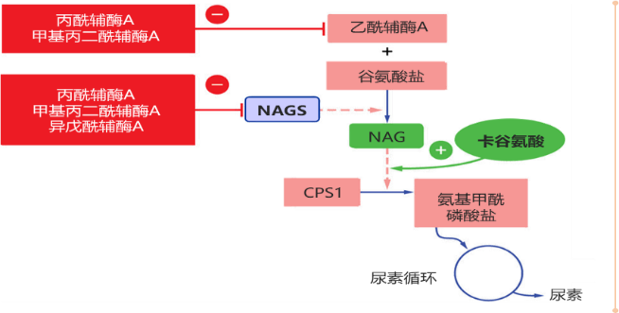


04 创新性
创新作用机制+孤儿药认证+儿童优先剂型，填补国内高氨血症治疗空白
填补国内药物治疗空白
作用机制创新
孤儿药认证：在美国、欧盟等获得孤儿药资格认定
优先审评：符合“儿童生理特征的儿童用药品新品种、剂型和规格”纳入优先审评审批程序。
剂型优势：口服刻痕分散片，剂量准确，可迅速崩解用于急救，时限< 3分钟。适用儿童及其他特殊人群（如昏迷病人）。
多种给药途径：口服，鼻饲给药
专利在有效期：制备方法（2040年）
卡谷氨酸直击线粒体，可以激活尿素循环关键酶氨甲酰磷酸合成酶1（CPS1），绕过上游通路异常，有效恢复尿素循环，高效降氨。
1998
2000
2008
2014
孤儿药认证
FDA孤儿药资格认定
欧盟委员会孤儿药资格的认定,用于治疗N-乙酰谷氨酸合成酶缺乏症引起的高氨血症
获得欧盟委员会孤儿药资格的认定，用于治理用于治疗有机酸血症
获得FDA孤儿药资格认定，用于治疗有机酸血症。

Slide 9
05 公平性
填补四项罕见病目录治疗空白，保障儿童患者基本生存权，医保基金支出可控
对公共健康影响重大
符合“保基本”原则
1.覆盖《第一批罕见病目录》四种罕见病：甲基丙二酸血症MMA（#71)，丙酸血症PA（#99），异戊酸血症IVA（#58) ， N-乙酰谷氨酸合成酶缺乏症NAGSD（#79）；
2.减轻疾病负担：快速控制血氨，并维持正常水平，降低发作次数；
3.提高患者及家属生命质量：改善营养与发育，助力患儿和家长回归学习和工作，具有显著的患者价值和社会意义。
1. 解决儿童罕见病患者（尤其是新生儿）“病有所医、医有所药、药有所保”的基本需求；
2.契合“十五五”规划中 “加强妇女和儿童健康服务” 的政策要求；
3.适应症明确、患者人数有限，医保基金支出可控；
4.减少急救、住院、透析等并发症治疗费用，降低疾病管理成本，节省医保基金支出。
弥补目录短板
用药管理明确
1.卡谷氨酸是国内MMA, PA, IVA引起高氨血症患者的唯一的药物治疗选择；
2.卡谷氨酸上市填补了《第一批罕见病目录》中相关病种无特效药可用的空白；
3.原研产品已退出中国市场，本品作为境内唯一治疗特效药物，可有效保障临床用药供应，确保持续满足儿童患者的治疗需求。
1.诊断明确：仅在少数大型医学中心诊疗，无临床滥用风险；
2.特异性强：无超说明书用药案例；
3.依从性佳：口服刻痕分散片，服用方便、剂量准确，速崩速效（尤其针对婴幼儿急救使用）。

